Slide 1
CONCEPTISMO

Slide 2
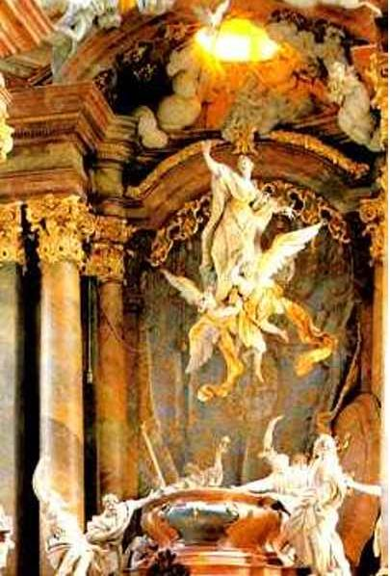
DEFINICION
El conceptismo es una corriente de la literatura española del Barroco que se basa en la asociación ingeniosa entre palabras e ideas.

Slide 3
CARACTERIZADO POR
Lenguaje
Polisémico
Palabras
Con Varios
Sentidos
Se expresa brevemente
La verdad, cuanto más dificultosa, es más agradable, y el conocimiento que cuesta es más estimado

Slide 4
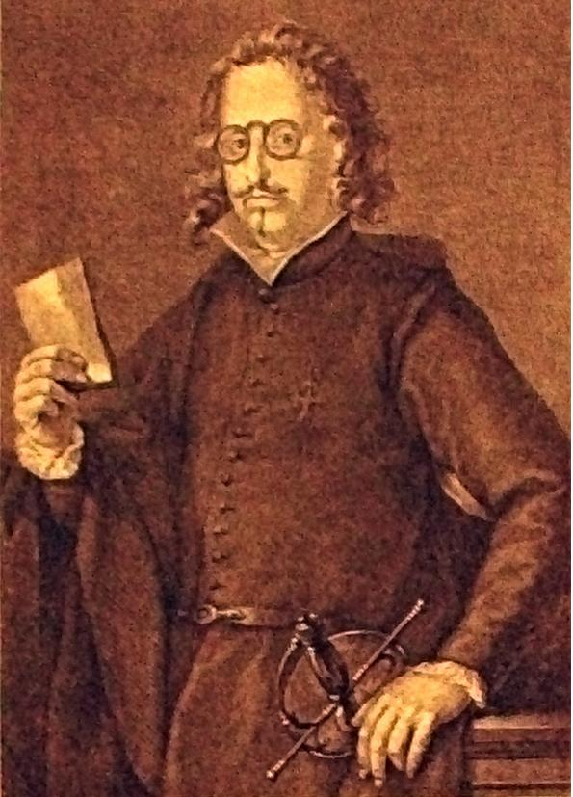
PRINCIPALES REPRESENTANTES
Francisco de Quevedo
Baltasar Gracián

